Slide 1
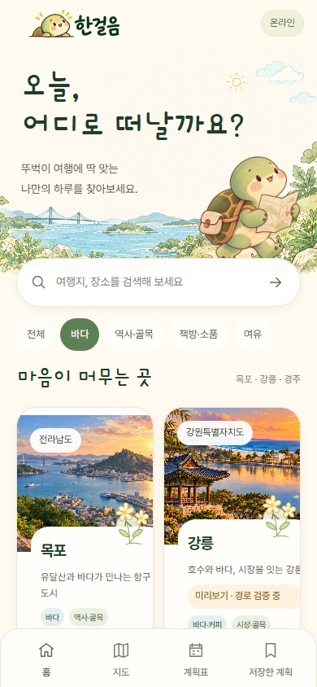
한걸음
내 속도로 짜는 하루 여행
한걸음 · 내 속도로 짜는 여행
Notes:
안녕하세요. 제가 만든 여행 앱 한걸음을 소개하겠습니다. 저는 혼자 뚜벅이 여행을 계획할 때 장소를 찾기 어렵고, 장소 운영시간과 이동 경로를 각각 따로 확인해야 해서 불편했습니다. 그래서 장소 탐색과 하루 계획을 한 흐름에서 할 수 있는 모바일 웹앱을 만들었습니다. 오늘은 제가 가장 공들인 홈 화면에서 시작해 실제 사용 순서대로 보여드리겠습니다.
화면 출처: 2026-10-07 한걸음 공개 모바일 웹앱 캡처. 발표 원고 기준 시간 0:25.

Slide 2
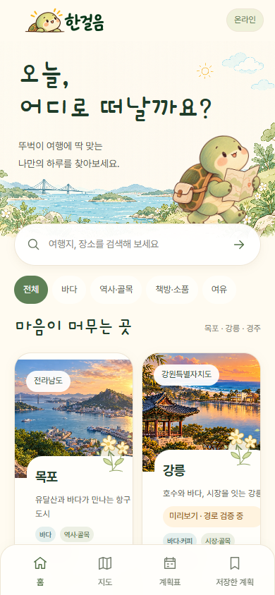
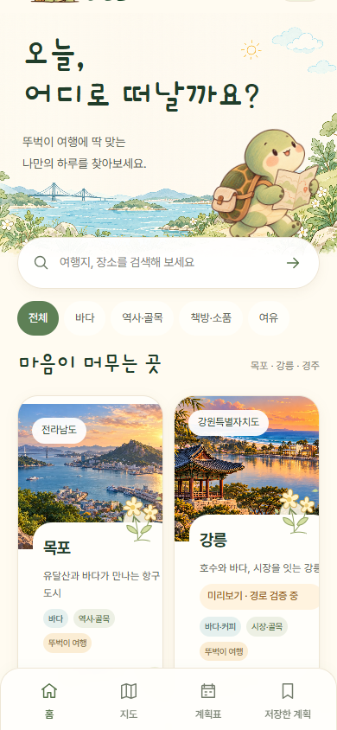
여행의 시작은 홈 화면
여행지 검색, 취향 선택, 도시 카드
첫 화면과 취향 선택
여행지 카드
02 / 10
Notes:
홈 화면은 앱에서 가장 공을 들인 부분입니다. 첫 문구와 여행 지도를 든 거북이로 여행을 시작하는 느낌을 만들고, 검색창과 취향 선택을 바로 아래에 놓았습니다. 그 다음에는 도시를 사진 카드로 고를 수 있습니다. 목포는 실제 여행 화면으로 들어가고, 강릉과 경주는 아직 미리보기와 경로 검증 단계라고 표시합니다. 사용자는 먼저 가고 싶은 도시를 고른 뒤 장소와 코스를 살펴봅니다.
화면 출처: 2026-10-07 한걸음 공개 모바일 웹앱 캡처. 발표 원고 기준 시간 0:50.

Slide 3
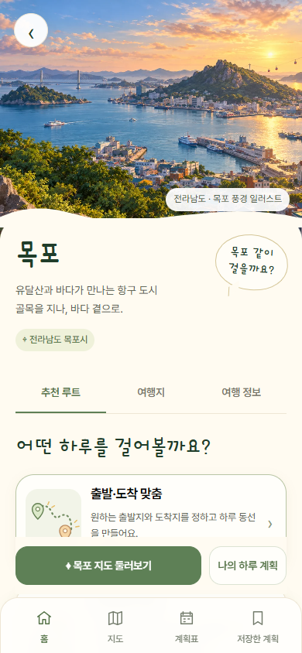
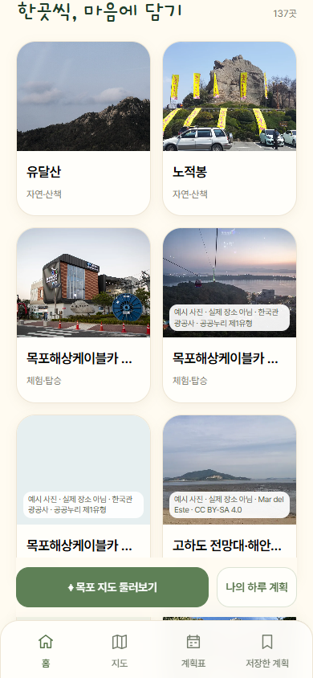
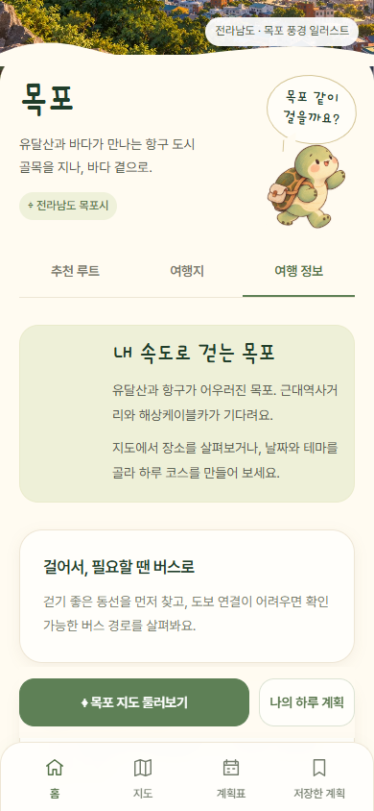
도시를 고른 뒤
추천 루트, 여행지, 여행 정보
추천 루트
여행지
여행 정보
03 / 10
Notes:
목포 카드를 누르면 도시 소개가 열립니다. 여기서 세 가지 탭으로 내용을 살펴볼 수 있습니다. 추천 루트에서는 테마와 출발·도착 맞춤 진입점을 보고, 여행지에서는 장소 카드를 훑어봅니다. 여행 정보에는 이 도시를 어떤 방식으로 둘러볼지와 방문 전 확인할 점을 모았습니다. 도시를 처음 보는 사람도 지도에 들어가기 전에 대략적인 선택지를 파악할 수 있게 구성했습니다.
화면 출처: 2026-10-07 한걸음 공개 모바일 웹앱 캡처. 발표 원고 기준 시간 0:40.

Slide 4
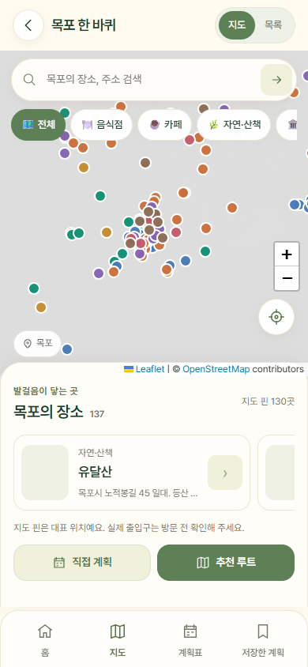
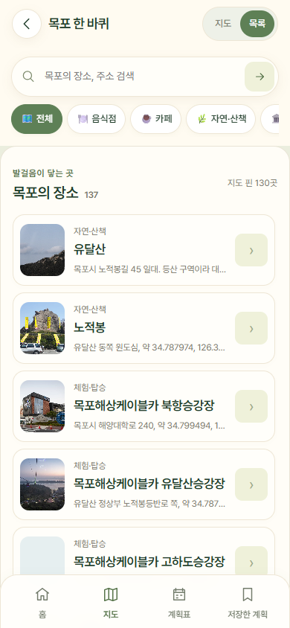
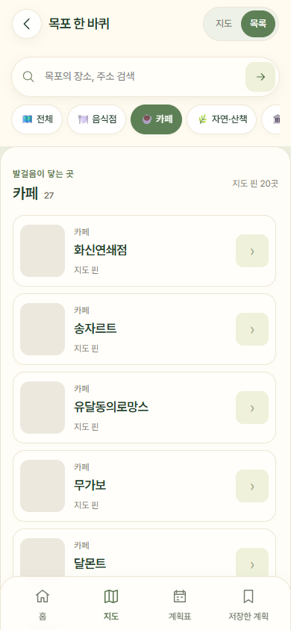
지도로 장소 찾기
지도와 목록을 오가며 유형을 좁히기
지도
목록
유형 필터
04 / 10
Notes:
목포 지도에서는 장소 핀과 아래쪽 장소 카드를 함께 봅니다. 지도와 목록 보기를 바꿀 수 있고, 카페처럼 원하는 유형만 골라 볼 수도 있습니다. 지도 위의 핀은 장소의 대표 위치이므로 실제 출입구와 같다고 단정하지 않습니다. 여행자는 먼저 권역을 살피고 관심이 가는 장소를 눌러 상세 정보를 확인합니다.
화면 출처: 2026-10-07 한걸음 공개 모바일 웹앱 캡처. 발표 원고 기준 시간 0:45.

Slide 5
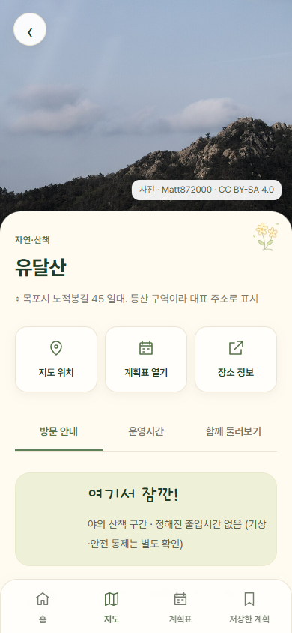
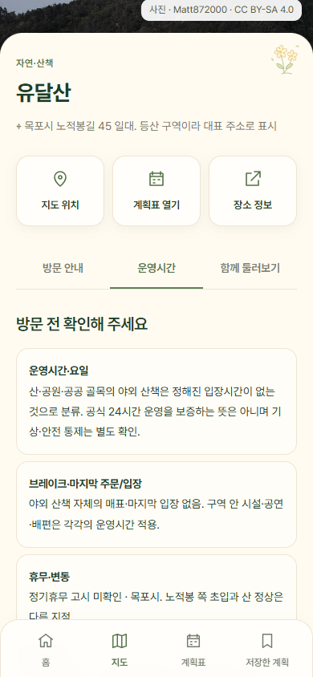
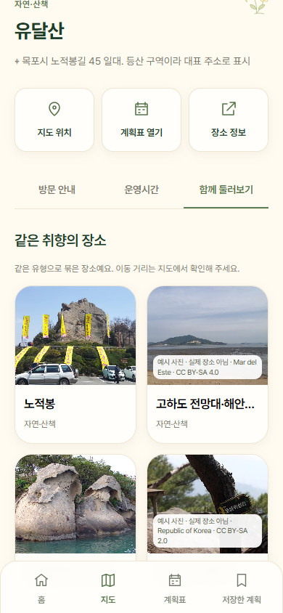
장소를 고를 때 확인하는 것
방문 안내, 운영시간, 함께 둘러보기
방문 안내
운영시간
주변 장소
05 / 10
Notes:
장소 상세는 방문 안내와 운영시간을 분리했습니다. 예를 들어 유달산 화면에서는 위치와 기본 안내를 보고, 운영시간 탭에서는 구역과 시설별로 확인해야 할 내용을 읽을 수 있습니다. 함께 둘러보기는 같은 취향의 장소를 이어서 탐색할 때 사용합니다. 이 정보는 조사 시점 기준이므로 휴무, 입장, 실제 출입구는 여행 당일 다시 확인해야 합니다.
화면 출처: 2026-10-07 한걸음 공개 모바일 웹앱 캡처. 발표 원고 기준 시간 0:40.

Slide 6
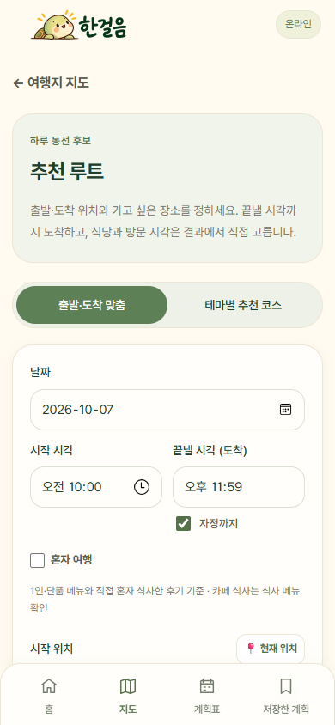
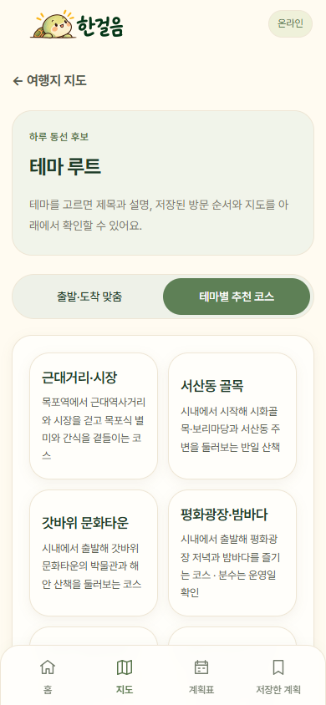
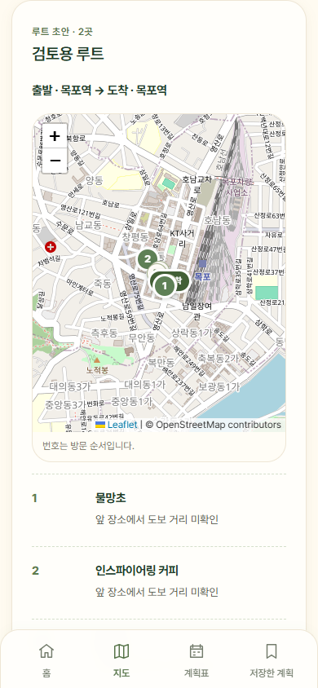
하루 동선 고르기
조건을 입력하고 검토용 루트를 확인
출발·도착 맞춤
테마별 보기
검토용 루트
이동 거리 미확인 구간은 검토용으로 표시
06 / 10
Notes:
추천 루트에는 출발지와 도착지, 날짜와 시간을 정하는 맞춤 방식이 있습니다. 테마별 화면에서는 준비된 주제를 훑어볼 수 있습니다. 오른쪽은 현재 앱에서 실제로 확인한 검토용 루트 화면입니다. 방문 순서는 지도에 나타나지만, 이 예시의 장소 사이 도보 거리는 미확인이라고 표시됩니다. 따라서 이 화면을 이동시간까지 검증된 완성 코스로 소개하지 않겠습니다. 사용자는 방문 순서를 출발점으로 삼고, 미확인 이동과 영업 조건을 확인한 뒤 계획표에서 조정할 수 있습니다.
화면 출처: 2026-10-07 한걸음 공개 모바일 웹앱 캡처. 발표 원고 기준 시간 1:00.

Slide 7
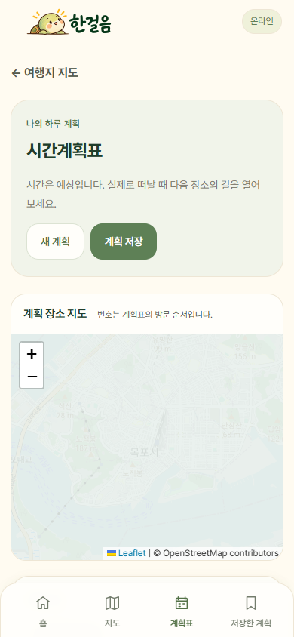
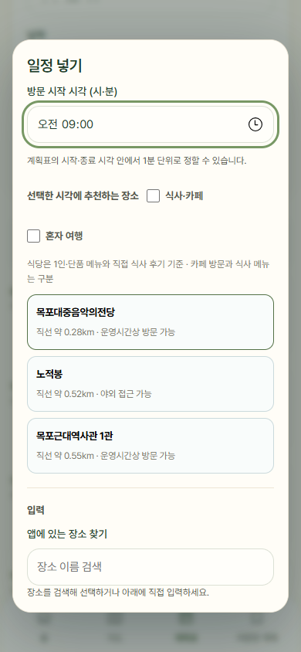
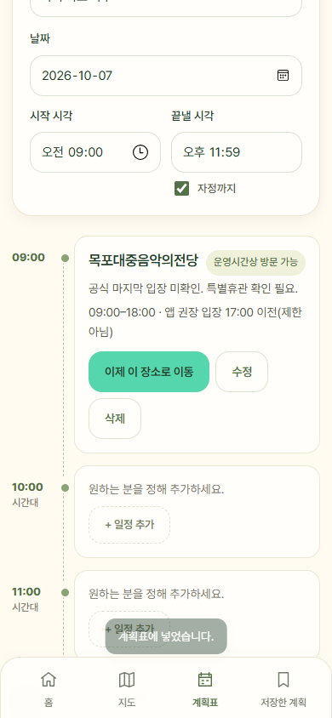
내 계획표 만들기
시간 칸 선택, 장소 추가, 일정 확인
시간계획표
시간 칸 편집
장소를 넣은 일정
07 / 10
Notes:
직접 계획을 만들고 싶다면 계획표를 엽니다. 날짜와 시작 시각을 정하고, 시간 칸을 누르면 그 시간에 넣을 수 있는 장소 후보와 직접 입력 항목이 나옵니다. 예시에서는 오전 9시에 한 장소를 넣었습니다. 입력한 장소가 운영시간상 가능한지 안내가 붙지만, 화면의 시간은 예상입니다. 실제 이동을 시작할 때는 다음 장소로 이동 버튼을 사용해 그 시점의 길을 다시 확인하도록 했습니다.
화면 출처: 2026-10-07 한걸음 공개 모바일 웹앱 캡처. 발표 원고 기준 시간 1:00.

Slide 8
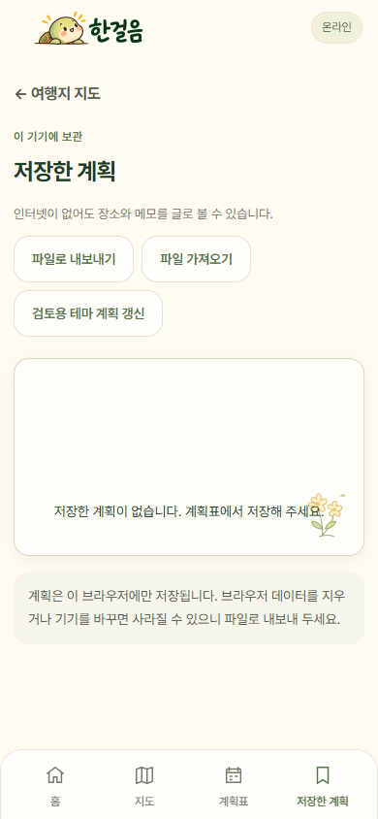
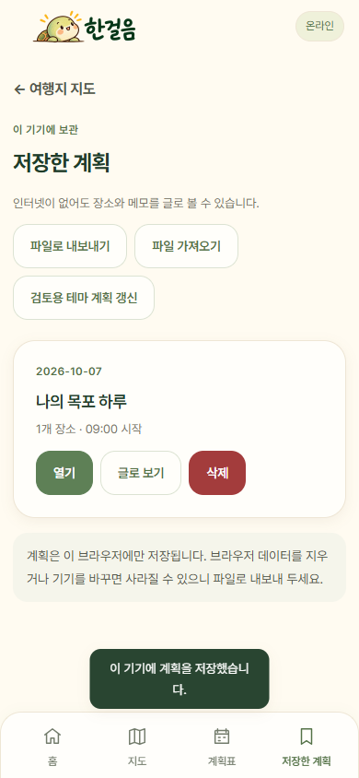
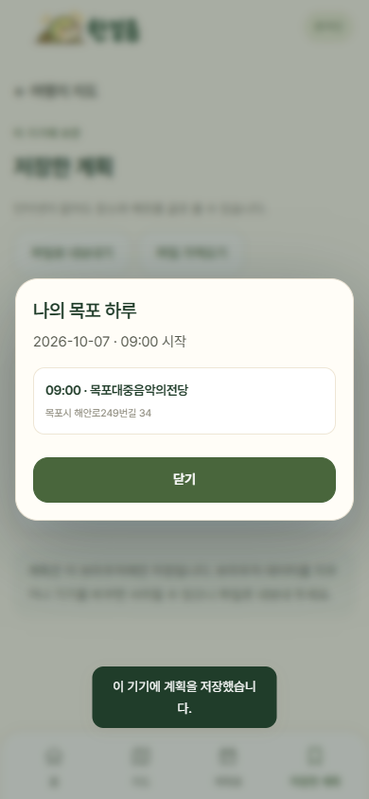
계획 저장과 다시 보기
기기 저장, 글로 보기, 파일 내보내기
처음 저장 화면
저장한 계획
글로 보기
08 / 10
Notes:
계획을 저장하면 이 기기의 브라우저에 보관됩니다. 저장 목록에서 다시 열거나 글로 볼 수 있고, 파일로 내보내 다른 곳에 백업할 수 있습니다. 인터넷이 없는 상황에서도 저장한 장소와 메모는 글로 확인할 수 있습니다. 다만 브라우저 데이터를 지우거나 기기를 바꾸면 자동으로 옮겨지지 않으므로, 중요한 계획은 파일로 내보내야 합니다.
화면 출처: 2026-10-07 한걸음 공개 모바일 웹앱 캡처. 발표 원고 기준 시간 0:45.

Slide 9
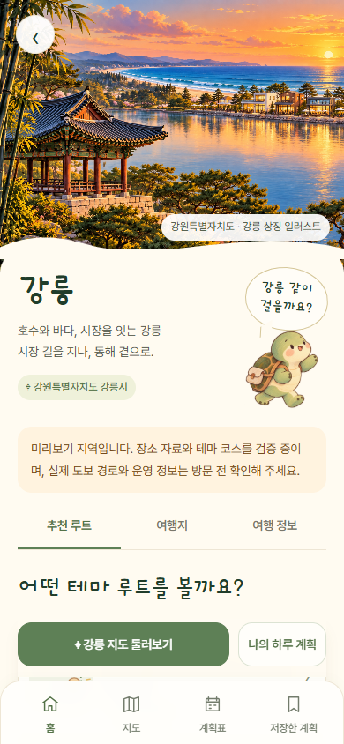
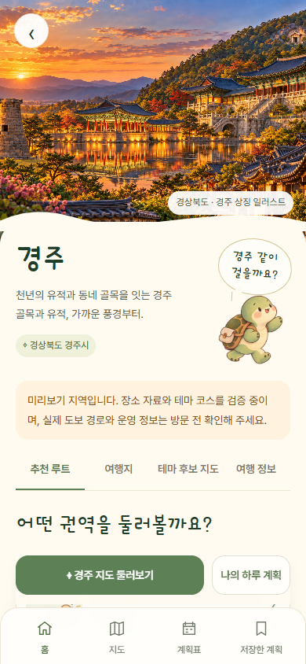
다른 도시의 현재 상태
강릉·경주는 미리보기와 경로 검증 단계
강릉 미리보기
경주 미리보기
09 / 10
Notes:
홈에는 강릉과 경주 카드도 보입니다. 두 지역은 분위기와 테마를 미리 볼 수 있지만 장소 자료와 실제 도보 경로, 운영 정보는 더 검증해야 합니다. 그래서 앱에도 미리보기라고 명확히 적었습니다. 현재 발표에서 직접 계획과 지도를 중심으로 설명한 지역은 목포입니다. 지역을 늘릴 때는 화면만 복사하는 것이 아니라 장소와 이동 정보를 함께 확인해야 한다는 기준을 두었습니다.
화면 출처: 2026-10-07 한걸음 공개 모바일 웹앱 캡처. 발표 원고 기준 시간 0:40.

Slide 10

제작 과정과 배운 점
1 방향 결정
하루 여행의 사용 흐름과 홈 화면 분위기 선택
2 AI 도구 활용
화면 구현, 이미지 제작, 장소·교통 자료 정리
3 배운 점
여러 지역 작업에서 통일이 안 된다고 느낌
요구사항을 구체적으로 정해야 원하는 앱이 나옴
10 / 10
Notes:
제작 과정에서는 제가 사용 흐름과 화면 방향을 정하고, 결과를 보면서 수정 의견을 냈습니다. 특히 홈은 여행 다이어리 같은 분위기와 거북이 캐릭터가 자연스럽게 어울리도록 여러 번 조정했습니다. AI 도구는 화면 구현, 이미지 제작, 장소와 교통 자료 정리, 모바일 화면 확인과 기능 검증을 도왔습니다. 여러 지역을 작업하면서 통일이 안 된다는 걸 느꼈습니다. 그리고 요구사항을 구체적으로 정해야 원하는 앱이 나온다는 점을 배웠습니다. 검증 기록과 실제 공개 앱을 다시 대조해 발표에는 확인된 것만 담았습니다. 공개 주소는 슬라이드 아래에 있습니다. 감사합니다.
화면 출처: 2026-10-07 한걸음 공개 모바일 웹앱 캡처. 발표 원고 기준 시간 0:45.

